Slide 1

第十一章 连通度，网络，匹配与Petri网
11.1 连通度与块
11.2 网络最大流
11.3 图与二分图的匹配
11.4 独立集，覆盖
11.5 Petri网

Slide 2
11.1 连通度与块
一、点连通度与边连通度
衡量一个图的连通程度
图11.1
点
边

Slide 3
1，定义11.1（点割/割点）
设图G的顶点子集V’，ω(G-V’)>ω(G)，称V’为G的一个点割。|V’|=1时，V’中的顶点称为割点。

Slide 4
2，定义11.2（点连通度/连通度）
设有图G，为产生一个不连通图或平凡图需要从G中删去的最少顶点数称为G的点连通度，记为k(G)，简称为G的连通度。
不连通图或平凡图：k(G)=0；
连通图，有割点：k(G)=1；
完全图：k(G)=n-1；

Slide 5
3，定义11.3（边连通度）
设有图G，为产生一个不连通图或平凡图需要从G中删去的最少边数称为G的边连通度，记为λ(G)。
不连通图或平凡图：λ(G)=0；
连通图，有一桥：λ(G)=1；
完全图：λ(G)=n-1；

Slide 6
4，例（点连通度和边连通度的用处）
n个顶点表示n个站，e条边表示铁路或者电话线。
为了使n个站连接得“最好”，必须构造一个具有n个顶点e条边的连通图，使其具有最大的点连通度和边连通度。

Slide 7

5，定理11.1（点连通度，边连通度与最小顶点度数的关系）
对任何一个图G，k(G)≤λ(G)≤δ(G)。
证明方法：分而治之。

Slide 8
证明：
（1）证明λ(G)≤δ(G)。
若G没有边，则λ(G)=δ(G)=0；否则，存在顶点v，d(v)=δ(G)。删除v的所有关联边，得到的图必定不连通，所以λ(G)≤δ(G)。

Slide 9


（2）证明k(G)≤λ(G)。
若G是不连通图或平凡图，则k(G)=λ(G)=0。若G是连通图，取断集 ，记E’关联于V₁中的点集为V’，关联于 中的点集为V”，分三种情况分析。

Slide 10
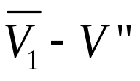
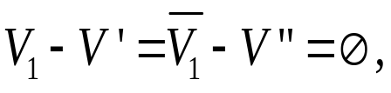


1) V₁-V’或 中至少有一个非空。不失一般性，设V₁-V’≠∅，则G-V’不连通，于是有k(G)≤ |V’|≤ |E’|= λ(G)成立。
2) 但 不失一般性，设 =1，则G-V₁为平凡图。于是有k(G)≤ |V₁|≤ |E’|=λ(G)成立。
3)V₁-V’= -V”=∅，但min(|V₁|, )>1，则从V₁和 中各取若干与E’中边关联的顶点，这些顶点构成子集V₂，且使得V₁-V₂≠∅， -V₂≠∅， V₂中顶点关联E’中全部边，|V₂|≤ |E’|，那么G-V₂不连通。于是k(G)≤ |V₂|≤ |E’|=λ(G)成立。

Slide 11
6，例11.2 证明：设G是有n个顶点的简单图，且δ≥n-2，则k(G)=δ。
证明方法：分而治之。
证明：
当δ=n-1时G=K_{n}，所以k(G)=δ。
当δ=n-2时，若顶点v₁, v₂不相邻，则对任意第3个顶点v₃， G中有边{v₁,v₃}, {v₂,v₃}。此时对任意n-3个顶点构成的子集V’，均有G-V’连通（在G中删去任意n-3个顶点依然连通）。所以k(G)≥n-2=δ。由定理8.1，λ(G)≤δ，即得k(G)=δ。

Slide 12
6，定义11.4（ k-连通的）
若图G的k(G)≥k，称G为k-连通的。

Slide 13
7，定义11.5（ k-边连通的）
若图G的λ(G)≥k，称G为k-边连通的。

Slide 14
二、割点与块
1，定理11.2
设v是连通图G的一个顶点，下列论断是等价的：
(1) v是G的一个割点。
(2)对于顶点v，存在两个不同的顶点u和w，使顶点v在每一条从u到w的路上。
(3)存在V-{v}的一个分成U和W的划分，使对任意两顶点u∈U和w∈W，顶点v在每一条从u到w的路上。

Slide 15
证明方法：
(1)⇒(3)
(3)⇒(2)
(2)⇒(1)
/* 参考定理10.1证明 */

Slide 16
证明：(1)⇒(3)
/* v是G的一个割点⇒存在V-{v}的一个分成U和W的划分，使对任意两顶点u∈U和w∈W，顶点v在每一条从u到w的路上*/
因为v是G的一个割点，G-{v}是不连通的，它至少有两条分支。设U是由其中一个分支中的顶点，W由其余顶点组成，形成V-{v}的一个划分。于是任意两顶点u∈U和w∈W在G-{v}的不同分支中。因此G中每一条从u到w的路中包含顶点v。

Slide 17
证明：(3)⇒(2)
/* 存在V-{v}的一个分成U和W的划分，使对任意两顶点u∈U和w∈W，顶点v在每一条从u到w的路上⇒对于顶点v，存在两个不同的顶点u和w，使顶点v在每一条从u到w的路上。 */
(2)是(3)的一个特殊情况，所以立即证得。

Slide 18
证明：(2)⇒(1)
/* 对于顶点v，存在两个不同的顶点u和w，使顶点v在每一条从u到w的路上⇒ v是G的一个割点。*/
若v在每一条从u到w的路上，则在G-{v}中不能有一条从u到w的路，因此G-{v}是不连通的，即v是G的一个割点。

Slide 19
2，定义11.6（可分图/不可分图）
有割点的非平凡连通图称为可分图。
没有割点的非平凡连通图称为不可分图。

Slide 20
3，定理11.3
设G 是顶点数≥3的连通图，下列论断是等价的：
(1) G中没有割点。
(2) G的任意两个顶点在同一条回路上。
(3) G的任意一个顶点和任意一条边在同一条回路上。
(4) G的任意两条边在同一条回路上。

Slide 21
证明方法：
(1)⇒(2)
(2)⇒(3)
(3)⇒(4)
(4)⇒(1)
/* 参考定理10.1, 11.2证明 */

Slide 22
(1)⇒(2)：归纳法证明
设u, v是G的任意两点，d(u, v)是从u到v的距离。对d(u, v)用归纳法。
当d(u, v)=1时，由于G中没有割点且n≥3，因而G是2-连通的，k(G)≥2。由定理11.1，k(G)≤λ(G)≤δ(G)。所以λ(G)≥2。于是可知{u, v}不是桥，因此G-{u, v}仍连通，即从u到v有一条含有其他顶点的路，与{u, v}构成一条回路，也即u, v在同一回路上。

Slide 23
假设d(u, v)=k-1时结论成立。当d(u, v)=k时，令w是u到v长度k的路上v的相邻点。因d(u, w)=k-1，按归纳假设G中有一条包含u, w的回路C。又因G没有割点，所以G-{w}是连通的，且含有一条u到v的路p。设x是p上与回路C相交的最后一个顶点，x也可能就是u。不失一般性，假设x∈C，于是G中有一条含有u和v的回路：在C上u到x的一条路，并上p上的x到v的一条路，并上边{w, v}，再并上在C上w到u的一条路。

Slide 24
(2)⇒(3)
设u是任意一个顶点，{v, w}是任一边，由（2）可知，存在包含u和v的回路C，若w∈C，则即得证；若w∉C，由（2），u, w在同一回路上，那么v一定不是割点。所以必存在不含顶点v的从w到u的路p。设x是p与C相交的第一个顶点，则w到x沿C经u到v，最后回到w的回路即所要求的回路。

Slide 25
(3)⇒(4)
与(2)⇒(3)的证明类似。

Slide 26
(4)⇒(1)
若G中有割点v，则存在顶点u和w，使v在每一条u到w的路上，在该路上边{u, x}与{w, y}（x, y可能为v）必定不在同一回路上，与（4）假设矛盾。

Slide 27
4，双连通分支
1) 等价关系：对于E中任意两边e₁和e₂， e₁和e₂有关系⇔ e₁=e₂或者e₁和e₂在同一回路上。
2) 等价类E₁, E₂, …, E_{k}导出的子图G₁, G₂, …, G_{k}，每个子图称为G的一个块，或称双连通分支。

Slide 28
11.2 网络最大流
一、基本概念
1，定义11.7（网络）
设连通无自环的带权有向图中有两个不同顶点s和t，且在弧集E上定义一个非负整数值函数C={c_{ij}}，称该有向图为网络，记为N(V, E, C)。
称为s发点， t为收点，除s和t以外其他顶点称为中间点。 C称为容量函数，弧(i, j)上的容量为c_{ij}。

Slide 29
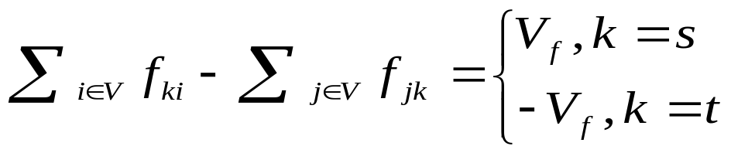
2，定义11.8（流量）
在网络N(V, E, C)的弧集E上定义一个非负整数值函数f={f_{ij}}，称f为网络N上的流， f_{ij}称为弧(i, j)上的流量。若无弧(i, j)，则f_{ij}定义为0。设流f满足下列条件：
（1）容量限制条件：对每一条弧(i, j)，有f_{ij}≤c_{ij}。
（2）平衡条件：除s和t外的每个中间点k，有∑_{i∈V}f_{ki}=∑_{j∈V}f_{jk}，对于s和t有
则称f为网络N的一个可行流，V_{f}为流f的值，或称f的流量。若N中无可行流f’，使V_{f’} >V_{f}，则称f为最大流。

Slide 30
3，定义11.9（饱和的/未饱和的）
若f_{ij}=c_{ij}，则称弧(i, j)是饱和的；
若f_{ij}<c_{ij}，则称弧(i, j)是未饱和的。

Slide 31
4，应用
网络----运输网络
目的----找出它的最大流量的值

Slide 32


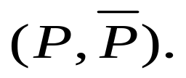
5，定义11.10（割）
设N(V, E, C)是有一个发点s和一个收点t的网络。若V划分为P和 ，使 则从P中的点到 中的点的所有弧集称为分离s和t的割，记为
若从网络N中删去任一个割，则从s到t之间不存在有向路。

Slide 33


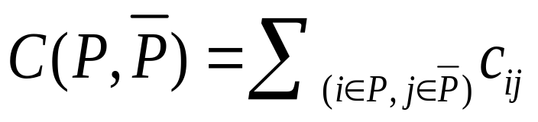
（1）割的容量
割 的容量是它的每条弧的容量之和，记为
，即
对于不同的割，它的容量显然不同。

Slide 34

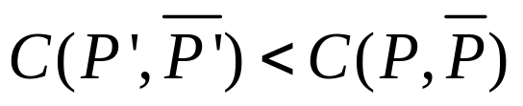
（2）最小割
若N中不存在割 ，使 ，则称 为最小割。

Slide 35

定理11.4
对于给定的网络N=(V, E, C)，设f是任一个可行流， 是任一个割，则

Slide 36
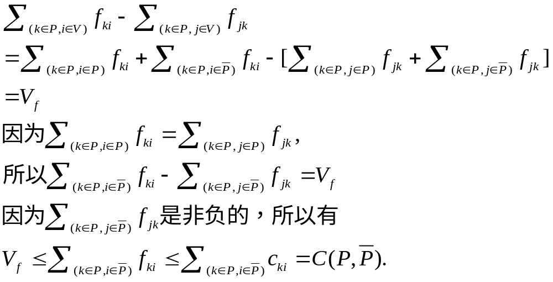
证明：根据流的平衡条件可知：对于发点s∈P有Σ_{i∈V}f_{si}-Σ_{j∈V}f_{js}=V_{f}.对于P中不是发点s的中间点k有Σ_{i∈V}f_{ki}-Σ_{j∈V}f_{jk}=0.则得

Slide 37
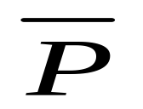
对于任何割(P, )，流的值等于从P中的顶点到 中的顶点的所有弧上流量之和减去从 中的顶点到P中的顶点的所有弧上流量之和。

Slide 38
二、最大流最小割定理
最大流的值小于或等于最小割的容量，所以如果找到一个可行流，使得V_{f}=C(P, )，则f是最大流。
Ford, Falkerson，1956，最大流最小割定理

Slide 39
1 定理11.5（最大流最小割定理）
在任一网络N中，从s到t的最大流的值等于分离s和t的最小割的容量。
构造性证明：寻求最大流的方法，从s到t的关于f的增广路

Slide 40
证明：设f是一个最大流，用以下方法定义P：
令s∈P。如果i∈P且f_{ij}<c_{ij}, 则j∈P；如果i∈P且f_{ji}>0, 则j∈P。任何不在P中的顶点在 中。

Slide 41
证明t∉P。/*反证*/
假设t∈P，则得到一条从s到t的路μ。定义路的方向是从s到t，如果μ上弧的方向与路的方向一致，称该弧为向前弧；如果μ上弧的方向与路的方向相反，称该弧为向后弧。由的定义可知，在向前弧(i, j)上必有f_{ij}<c_{ij}，在向后弧(j, i)上必有f_{ji}>0。路μ称为从s到t的增广路。
设δ₁是路μ上所有向前弧上c_{i,i+1}-f_{i,i+1}的最小值，δ₂是所有向后弧上f_{j+1,j}的最小值， δ=min(δ₁, δ₂), δ>0，在向前弧上可增加流量δ，在向后弧上可减少流量δ，使得流f修改后得到的流f’仍满足流的条件，并且流的值增加δ，这与f是最大流矛盾。因此t∉P，于是得到分离s和t的割(P, )。

Slide 42
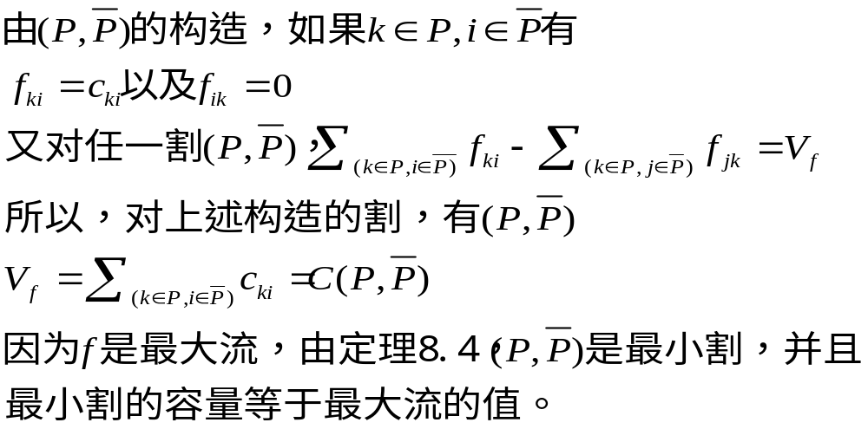

Slide 43
2 定理11.6
可行流f是最大流当且仅当不存在从s到t的关于f的增广路。

Slide 44
三、最大流的标号方法
两个过程：标号过程和增广过程
通过标号过程找一条增广路，再由增广过程确定网络流量的增量，并且去掉标号。

Slide 45
1，标号过程
(1)给定初始流，不妨设初始流的值为0；给发点标号(-, Δs)，其中Δs=+∞。
(2)选择一个已标号的顶点p，对于p的所有未标号的相邻点q，按下列规则标号：
a)如果弧(q, p)，q未标号，当c_{pq}>f_{pq}时，则点q标号(p⁺, Δq)，其中Δq=min{Δp, c_{pq}-f_{pq}}；当c_{pq}=f_{pq}时，则q不标号。
b)如果弧(q, p)，q未标号，当f_{qp}>0时，则点q标号(p⁻, Δq)，其中Δp=min{Δp, f_{qp}}；当f_{qp}=0时，则q点不标号。
(3)重复第(2)步直到收点t被标号为止，或不再有顶点可以标号为止。

Slide 46
如果t点给出标号，说明存在一条增广路，则转向增广过程。
如果t点未被标号，说明不存在增广路，则算法结束，所得的流为最大流。

Slide 47
2，增广过程
如果在收点t已标号(y⁺, Δt)，已知其中Δt=min{Δy, c_{yt}-f_{yt}}，则存在一条从s到t的增广路μ。
(1)修改流f，使得沿增广路μ在向前弧上流量增加Δt，在向后弧上流量减少Δt，于是得到新的流f’，且有V_{f’}=V_{f}+Δt。然后去掉顶点上标号。
(2)对流f’重新进行标号过程。
如果在收点t没有标号，标号算法结束，用P表示所有已标号的顶点集， 表示所有未标号的顶点集，于是得到的 便是最小割，它的容量等于最大流的值。

Slide 48
定理11.7（整数流定理）
任一网络中，若所有弧的容量是整数，则必存在整数最大流。

Slide 49
11.3 图与二分图的匹配
问题1：
m家公司到复旦大学来招聘，每家公司在复旦大学只招一人，有n名复旦大学学生，每个学生的心目中有自己可以接受的公司的一个清单。
问：
是否每个学生都能得到工作？
如果不可能，最多可能有多少位学生能得到工作？

Slide 50
问题2：错插信笺问题
给n位同学各写好一封信的信笺，又写好了给这n位同学的信封，问有多少种可能把信笺都插错了信封？

Slide 51
11.3 图与二分图的匹配
一、匹配的概念
1 定义11.11
在图G=(V, E)中，M是边集E的子集，并且M中没有两条边相邻，称M是G的一个匹配。
若M中的一边关联于顶点v，则称v为关于M饱和的。M中的边的两个端点称为在M下配对。
若G中每一个顶点是关于M饱和的，则称M为G的完美匹配。
若G中不存在匹配M’，使|M’|>|M|，则称M为G的最大匹配。

Slide 52
2 基本性质
对给定的图可能有许多不同的最大匹配。
完美匹配必是最大匹配，反之不一定。

Slide 53
3 定义11.12
设M是G的一个匹配，若在G中有一条路，它的边在E-M和M中交错地出现，则称该路为关于M的交错路。
若关于M的交错路的起点和终点不是关于M饱和的，则称该路为关于M的增广路。

Slide 54
关于M的增广路中属于E-M的边数比属于M的边数多1。
若p是关于M的增广路，则M’=Mp是一个匹配，并且|M’|=|M|+1。其中Mp=(Mp)-(Mp)称为边集与边集的环和。

Slide 55
4 定理11.8（匹配的基本定理）
在图G中，M是最大匹配G中不包含关于M的增广路。

Slide 56
证明
证明：/* M是最大匹配 ⇒ G中不包含关于M的增广路，用反证法证明 */

Slide 57
/*M是最大匹配 ⇐ G中不包含关于M的增广路，用反证法证明*/
假设M不是最大匹配，则存在匹配M’，使|M’|>|M|。设由M⊕M’导出的图G(M⊕M’)记为H，它的每个分支或者是交错路，或者是交错回路。因为M和M’都是图G的匹配，H中每个顶点度数至多为2，于是每个分支中的每个顶点度数至多是2，所以每个分支或者是回路，或者是路，并且其上的边交错地属于M和M’。由于|M’|>|M|，因而H中必有一条路p，它的起点和终点都是关于M未饱和的，也一定是G中关于M未饱和的顶点。因此在G中存在关于M的增广路，这与假设矛盾。

Slide 58
定理11.8（匹配的基本定理）用于判定一个匹配不是最大匹配。

Slide 59
5 完美匹配与最大匹配
最大匹配，并且所有顶点关于M饱和，则为完美匹配。

Slide 60
二、二分图中的匹配
问题：求二分图中最大匹配和完美匹配。

Slide 61
1 二分图G(V₁, V₂)，有完美匹配的必要条件是|V₁|=|V₂| ，但并非充分。

Slide 62
1）例11.4 残缺棋盘问题
/* |V₁|≠|V₂| */
把一个8×8国际象棋棋盘的两个对角剪去后，得到一个残缺棋盘。现有31张纸片，每一张纸片的大小恰好就是棋盘上黑白两个方格组成的长方形的大小，问能不能用这31张纸片不重叠地完全盖住这个残缺的棋盘？

Slide 63
解题分析：
二分图G(V₁, V₂)：每个顶点表示棋盘中的一个方格，有62格。G中每两个顶点相邻当且仅当对应的黑白格相邻，得二分图G(V₁, V₂)。
|V₁|=30，|V₂|=32，|V₁|≠|V₂|，所以G(V₁, V₂)中没有完美匹配。

Slide 64
2）例11.5 工作安排问题
/* |V₁|=|V₂| */
某单位有6个工人x₁, x₂, ……, x₆，现有6项工作y₁, y₂, ……, y₆需要有人做。

Slide 65
解题分析：
二分图G(V₁, V₂)：x_{i}表示工人，y_{i}表示工作，工人x_{i}能做工作y_{i}， x_{i}与y_{i}之间有一边。
⇒ 能否找到一个使y₁, y₂, ……, y₆饱和的匹配，因为|V₁|=|V₂|，所以饱和匹配一定是完美匹配。

Slide 66
2 求二分图最大匹配的方法——标号法
设二分图G(V₁, V₂)， V₁={x₁, x₂, …, x_{n}}， V₂={y₁, y₂, …, y_{m}}，给定一个匹配M（可取M=∅）。V₁中取一个未饱和的点x_{i}标号(+,0)，按下列原则扩大标号点：
（1）如果V₁中某顶点x_{j}已标号，并且存在一条以x_{j}为一个端点的不属于匹配M的边(x_{j}, y_{k})， y_{k}没有标号，则y_{k}标号(+, x_{j})。
（2）如果V₂中某顶点y_{l}已标号，并且存在一条以y_{l}为一个端点的属于匹配M的边(y_{l}, x_{r})，x_{r}没有标号，则x_{r}标号(+, y_{l})。
重复（1）和（2）。或者使V₂中的某一个未饱和点得到标号，或者V₂中未饱和点均未能标号，而使标号过程进行不下去。

Slide 67
当出现前一种情况时，得到一条关于M的增广路μ，于是可以得到一个新的匹配M’=M⊕μ，并且|M’|=|M|+1，抹去所有的标号，对M’重新标号，即将M’仍记为M，按上述原则标号。
出现后一种情况时，标号停止。

Slide 68
在V₁中取定的一个未饱和点x_{i}开始进行标号，如果标号结束时，没有找到增广路，说明以x_{i}为一个端点的增广路不存在。对于V₁的每个未饱和点开始进行标号，如果都没有找到增广路，则所得到的匹配是最大匹配。

Slide 69
利用网络中最大流的标号法来求二分图中最大匹配的方法。
设G(V₁, V₂, E)是二分图，今构造一个网络N(V’, E’, C)又记为N(G)，它是一个带权有向图，其中V’= V₁UV₂U{s, t}, E’={(s, x)|x∈V₁} U{(y, t)|y∈V₂}U{(x, y)| x∈V₁, y∈V₂, (x, y) ∈E}。对任意x∈V₁, y∈V₂, 令c_{sx}=c_{yt}=1, 对任意弧(x, y), x∈V₁, y∈V₂, 令c_{xy}=1，这个网络的发点是s，收点是t。

Slide 70
3 定理11.9
二分图G(V₁, V₂)的最大匹配的边数等于它对应的网络N(G)中最大流的值。

Slide 71
证明：设M是二分图G(V₁, V₂)的最大匹配。在对应网络N(G)中，对于M的每条弧(x, y)，在N(G)中存在一条从s到t的有向路(s, x, y, t)，其上每条弧的流量为1，显然这些有向路是点不相交的。设N(G)中最大流的值为V_{f}，则必有V_{f}≥|M|。
由定理8.7，若网络中所有弧的容量为整数，则存在整数最大流。不妨设f为整数流函数。由标号法可知，从s到t的有向路形如(s, x, y, t)，其中x∈V₁，y ∈V₂。这样的有向路上每条弧流量为1，所以不存在有非零流量的弧(x, y’)或(x’, y)。因为c_{sx}=1，c_{yt}=1，并且从s到V₁中每个顶点x只有一条弧，从V₂中每个顶点y到t也只有一条弧。于是弧集{(x, y)|f_{xy}=1}是G的一个匹配M’。因此最大匹配M使|M|≥|M’|=V_{f}，从而得到|V| =V_{f}。

Slide 72
三、霍尔（Hall）定理
霍尔婚姻定理，1935，霍尔

Slide 73
1 定义11.13（邻集）
图G的任意一个顶点子集A⊆V，所有与A中顶点相邻的顶点全体，称为A的邻集，记为Γ(A)。

Slide 74
2，定义11.14（完全匹配）
若M是二分图G(V₁, V₂)的一个匹配，使V₁中每个顶点关于M饱和，则称M是从V₁到V₂的完全匹配。
显然，若|V₁|=|V₂|，则从V₁到V₂的完全匹配就是G的完美匹配。

Slide 75
3，定理11.10（霍尔定理）
设二分图G(V₁, V₂)，G含有从V₁到V₂的完全匹配⇔对于任何A⊆V₁，有|Γ(A)|≥|A|。

Slide 76
证明：⇒假设V₁中每个顶点关于匹配M饱和，并设A是V₁的子集，因A的每个顶点在M下和Γ(A)中不同顶点配对，所以有|Γ(A)|≥|A|。

Slide 77
⇐

Slide 78
11.4 独立集, 覆盖
一、点的独立集与覆盖
1，定义11.15（独立集）
设无自环图G=(V, E)，若V的一个子集I中任意两个顶点在G中都不相邻，则称I是G的一个独立集。
若G中不含有满足|I’|>|I|的独立集I’，则称I为G的最大独立集。它的顶点数称为G的独立数，记为β₀(G)。

Slide 79
2，定义11.16（点覆盖）
设无自环图G=(V, E)，若V的一个子集C使得G的每一条边至少有一个端点在C中，则称C是G的一个点覆盖。
若G中不含有满足|C’|<|C|的点覆盖C’，则称C是G的最小点覆盖。它的顶点数称为G的点覆盖数，记为α₀(G)。

Slide 80
3，定理11.11
V的子集I是G的独立集⇔V-I是G的点覆盖.

Slide 81
/*证明方法：直接推导*/
证明：由独立集的定义，I是G的独立集当且仅当G中每一条边至少有一个端点在V-I中，即，V-I是G的点覆盖。

Slide 82
4，推论11.1
对于n个顶点的图G，有α₀(G)+β₀(G)=n。

Slide 83
/*证明方法：直接推导*/
证明：设I是G的最大独立集，C是G的最小点覆盖，则V-C是G的独立集，V-I是G的点覆盖，所以n-β₀=|V-I|≥α₀，n-α₀=|V-C|≤β₀，因此α₀+β₀=n。

Slide 84
二 边的独立与覆盖
1，图G=(V, E)，最大匹配的边数为G的边独立数，记为β₁(G)。

Slide 85
2，定义11.17（边覆盖）
若E的一个子集L使得G的每一个顶点至少与L中一条边关联，称L是G的一个边覆盖。
若G中不含有满足|L’|<| L|的点覆盖L’，则称L是G的最小边覆盖。它的边数称为G的边覆盖数，记为α₁(G)。

Slide 86
G有边覆盖⇔>0

Slide 87
3，定理11.12
对于n个顶点图G, 且δ(G)>0, 则α₁(G)+β₁(G)=n.

Slide 88
证明方法：分而治之
（1）α₁(G)+β₁(G)≤n
（2）α₁(G)+β₁(G)≥n

Slide 89
证明:α₁(G)+β₁(G)≤n
证明：设M是G的最大匹配，|M|=β₁(G)。设F是关于M的未饱和点集合，有|F|=n-2|M|。又δ>0，对于F中每个顶点v，取一条与v关联的边，这些边与M构成边集L，显然L是一个边覆盖，且|L|=|M|+|F|, 于是|M|+|L|=n. 又|L|≥α₁(G), 所以α₁(G)≤n-β₁(G), 即α₁(G)+β₁(G)≤n.

Slide 90
证明: α₁(G)+β₁(G)≥n
证明：设L是G的最小边覆盖，L=α₁(G)。令H=G(L)，H有n个顶点。又设M是H的最大匹配，显然也是G的匹配，且M⊆L。以U表示H中关于M的未饱和点集合，且有|U|=n-2|M|。因为M是H的最大匹配，所以H中U的顶点互不相邻，即U中顶点关联的边在L-M中。因此|L|-|M|=|L-M|≥|U|=n-2|M|。于是α₁(G)+β₁(G)≥n。

Slide 91
三、科尼格（König）定理
科尼格（König），1931，与霍尔定理相关

Slide 92
1，引理11.1
设M是一个匹配，C是点覆盖，且|M|=|C|，则M是最大匹配， C是最小点覆盖。

Slide 93
证明：若M*是G的最大匹配，Č是G的最小点覆盖，β₁(G)=|M*|，α₀(G)=|Č|，则|M|≤ β₁(G) ≤ α₀(G) ≤ |C|。由于|M|=|C|，所以|M|=|M*|=β₁(G)，|C|=|Č|= α₀(G)。

Slide 94
2，定理11.13（科尼格定理）
在二分图G(V₁, V₂)中，有β₁(G)=α₀(G)。
/*边独立数=点覆盖数*/

Slide 95
证明：设M*是G的最大匹配，U是V₁中关于M*未饱和点集合。又设Z表示与U中每一个顶点有关于M*交错路相连的顶点集合，因为M*是最大匹配，所以G中不包含M*的增广路，由定理11.8，U是Z中仅有的未被M*饱和的顶点集合。令A=Z∩V₁, T=Z∩V₂，由定理11.10的证明，可知T中顶点关于M*是饱和的，并且Γ(A)=T。
定义Č=(V-A)∪T，G中每一边至少有一个顶点在Č中，因为否则至少有一边，其一端点在A中，另一端点在V₂-T中，这与Γ(A)=T矛盾，所以Č是G的一个点覆盖。显然，|Č|=|M*|。又由引理11.1，得β₁(G)=α₀(G) 。

Slide 96
3，推论11.2
在δ>0的二分图G(V₁, V₂)中，有β₀(G)=α₁(G)。
/*独立数=边覆盖数*/

Slide 97
证明：利用定理11.11的推论11.1以及定理11.12可知α₁(G)+β₁(G)=α₀(G)+β₀(G)。再由定理11.13即得β₀(G)=α₁(G)。

Slide 98
11.5 Petri网
Petri网：并行处理的图论模型，模拟和研究并行处理的一种方法。
用于对动态系统建立数学模型

Slide 99
1 Petri网图及标记
[1]例：指令序列（图8.19）
A=1
B=2
C=3
A=A+1
C=B+C
B=A+C
/*前三条指令可以以任何次序或并行地执行*/

Slide 100
[2] 定义11.18 (Petri网)
有向二分图G=(V, E), V=P∪T, 且P∩T=∅, E中每条弧关联于P中的一个成员, 称该有向图为Petri网.
P称为位置(Place)集, T称为变迁(Transition)集.
用圆圈表示位置, 竖线或水平线表示变迁.

Slide 102
[3] 定义11.19(有标记的Petri网)
对一个Petri网分配给每个位置p一个非负整数n, 得到的Petri网称为有标记的Petri网, 标记(Marking)用M表示. 并称位置p有n个权标(token), 每个权标用一个黑点表示, 画在圆圈(位置)内部. 形式地说,一个Petri网的标记是一个从位置集P到非负整数集N的函数, M: P⎯→N.

Slide 103
2 Petri网的执行规则
[1] 例11.6 用Petri网描述图11.19

Slide 104
[2] 定义11.20
在一个Petri网中, 如果一条弧是从位置p到变迁t的有向弧, 则称p是关于变迁t的一个输入位置, 类似地可定义输出位置.
如果关于变迁t的每个输入位置至少有一个权标则称t是受权的（enable）。
对于一个受权的变迁，从每个输入位置中移出一个权标而对每个输出位置加入一个权标，则称受权变迁的发生（firing）。

Slide 105
[3] 定义11.21
如果一个发生序列将标记M转换为标记M’, 则称M’是从M可达的.

Slide 106
3 活性，安全性
[1] 定义11.22
设一个Petri网的标记为M. 如果从M开始, 不管已经出现怎么样的发生序列, 仍可继续通过某发生序列使任何给定的受权变迁发生, 则称该Petri网的标记M是活的.

Slide 107
[2] 定义11.23
设Petri网标记为M. 存在某正整数,使得在任何发生序列中没有位置能得到多于个权标, 则称该标记M为有界的. 如果标记M在任何发生序列中, 没有位置能得到多于一个权标, 则称标记M是安全的.

